Slide 1
Aula 01
Arquitetura de Microsserviços

Slide 2
Agenda Arq Microsserviços
- Aula 1 — Trabalho + Fundamentos
- Aula 2 — Kafka 101 + Service Design Parte 1
- Aula 3 — Service Design – Parte 2
- Aula 4 — Integração e comunicação entre microsserviços
- Aula 5 – Projetos práticos

Slide 3
Agenda Dia 01
Principais projetos
Apresentação do Trabalho
Teoria sobre CDC
Fundamentação Teórica - Microsserviços
Demo / Atividade Prática

Slide 4


Referências & Repo

Slide 5
Principais projetos

Slide 6
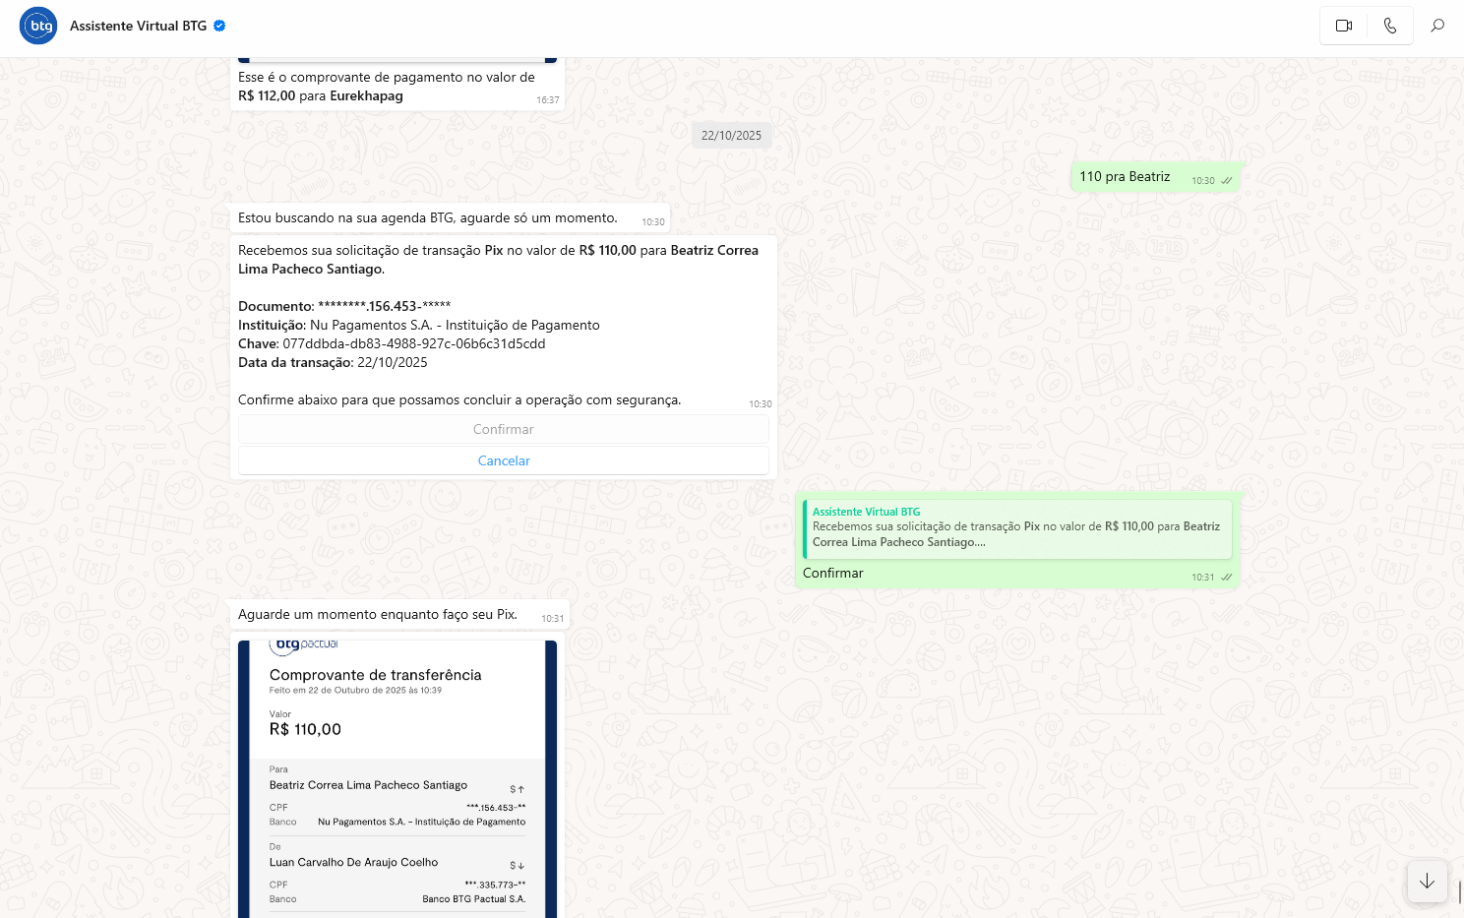
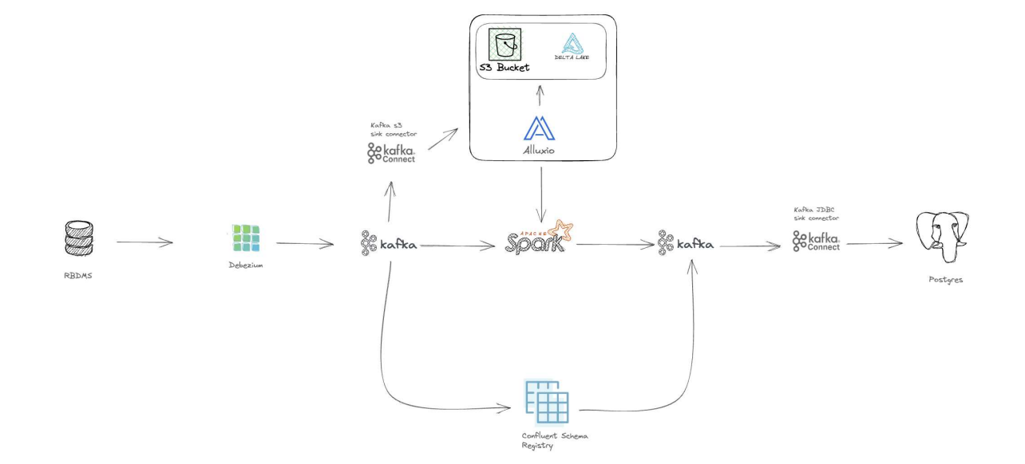
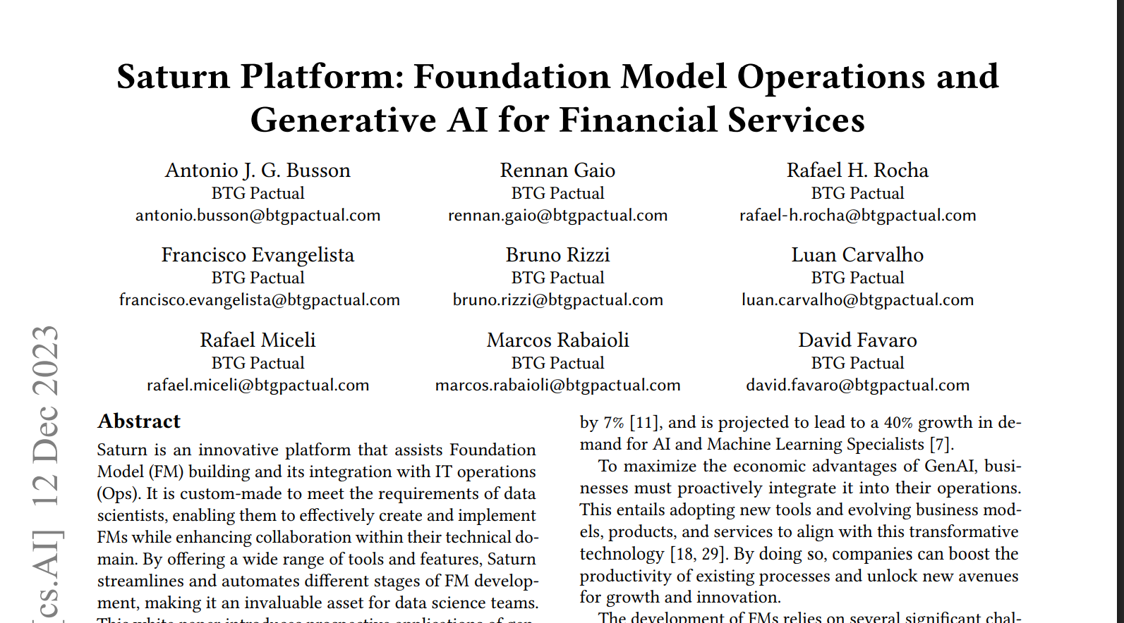
Arquitetura CDC
-
-
-
-
-
-
-

Slide 7
Trabalho + Teoria CDC

Slide 8
Trabalho
- Pipeline Fim a Fim de replicação de dados com CDC
- Bando de dados fonte -> Replicação Lógica -> Kafka -> distribuição
- Ferramentas sugeridas: Kafka, Debezium/Airbyte, DuckDb, Postgres, MinIO

Slide 9
Trabalho – Avaliação e entrega
- Pipeline reprodutível
- PR para o repositório da disciplina
- Monitorar uma fonte de dados, enviar para o Kafka e replicar para pelo menos 2 outras fontes de dados

Slide 10
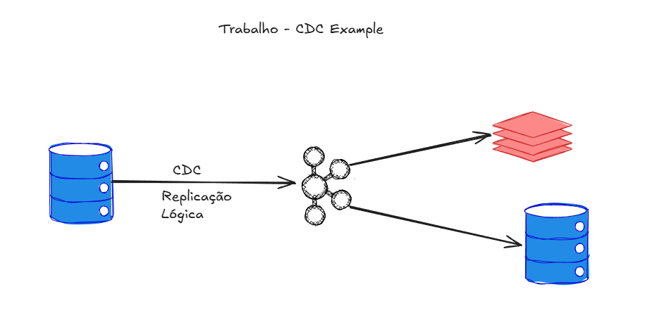
Trabalho – Avaliação e entrega
- Pipeline reprodutível
- PR para o repositório da disciplina
- Monitorar uma fonte de dados, enviar para o Kafka e replicar para pelo menos 2 outras fontes de dados

Slide 11
CDC – Change Data Capture
- Técnicas de Integração
- Conecta legados/monólitos a domínios e serviços modernos
- Reduz acoplamento: a fonte não precisa conhecer todos os consumidores
- Capturar as mudanças do banco sem ler a tabela toda
- 5 Técnicas distintas
- Log Based é o estado da arte

Slide 12
Log Based - CDC
- Lê e interpreta o log de transações para extrair mudanças
- Alta fidelidade (antes/depois) e baixa latência
- Preserva ordem e permite reconstrução fiel dos fatos
- Não causa overhead no banco de origem

Slide 13
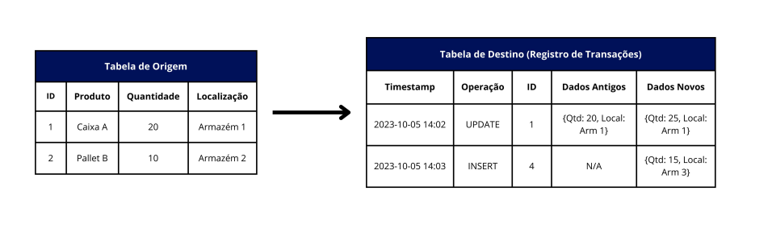
Log Based - CDC

Slide 14
Quando usar/ Cautelas ?
- Ideal em alta transacionalidade e necessidade de tempo quase real
- Requer acesso/compatibilidade com o mecanismo de log
- Planeje checkpoints, backpressure e replay
- Configuração dos logs de replicação nem sempre é trivial

Slide 15
Trigger Based - CDC
- Gatilhos/Triggers do banco gravam mudanças em área dedicada
- Granularidade boa e latência baixa
- Cuidado com overhead sob alto volume

Slide 16
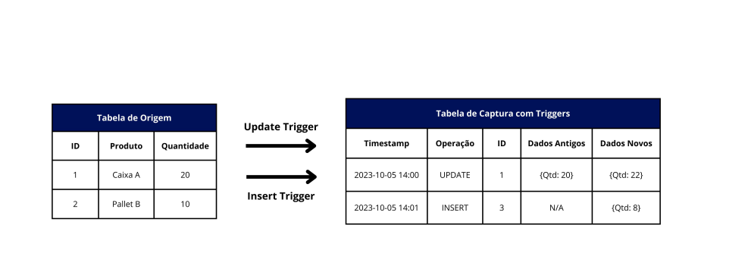
Trigger Based - CDC

Slide 17
Quando usar/Cautelas ?
- Latência baixa com granularidade por operação
- Não tem acesso aos logs de replicação lógica
- Cuidado com overhead sob alto volume
- Pode gerar lock no banco

Slide 18
Audit Columns- CDC
- Campos que marcam quando o registro mudou
- Simples e pouco intrusivo; não captura exclusões por padrão
- Útil quando precisão por operação não é crítica

Slide 19
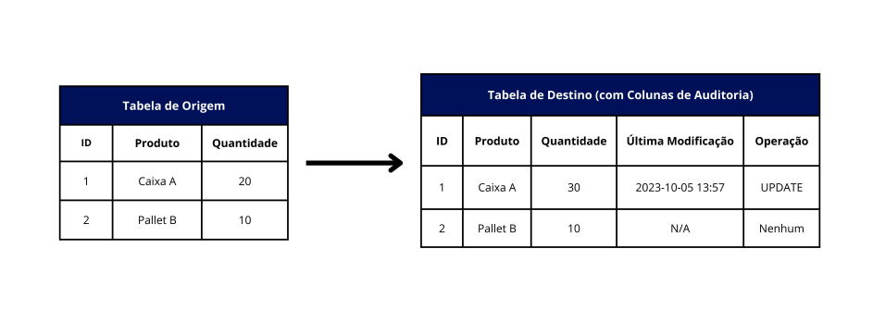
Audit Columns - CDC

Slide 20
Quando usar/Cautelas ?
- Rastreamento incremental simples com baixo impacto e Sistemas que aceitam latência de minutos
- Exclusões não aparecem por padrão e Distinguir inserção vs atualização exige coluna dedicada
- Índices e partições por timestamp

Slide 21
Timestamp Based - CDC
- Seleção por timestamps mais recentes que o último marco
- Baixo impacto e implementação direta
- Requer sincronização de relógios/fusos e disciplina nos updates

Slide 22
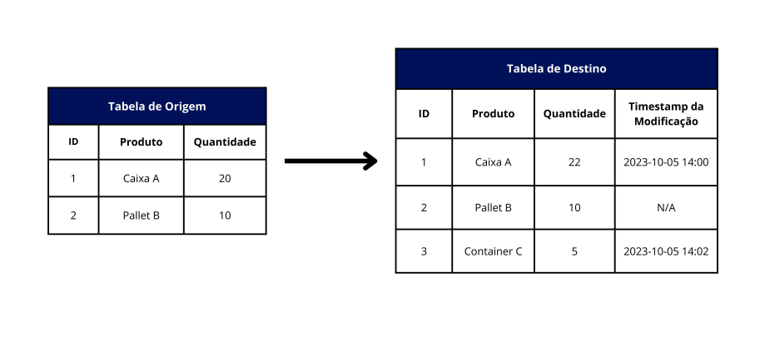
Timestamp Based - CDC

Slide 23
Quando usar/Cautelas ?
- Fonte mantém updated_at confiável e monotônico
- Requisitos de impacto mínimo e implementação direta
- Janelas de coleta periódicas bem definidas/Desalinhamento de relógios e fuso/precision
- Índice por timestamp para evitar full scans

Slide 24
Pooling Based - CDC
- Varreduras periódicas para detectar
- Flexível em ambientes legados
- Aceita maior latência para reduzir intrusividade

Slide 25
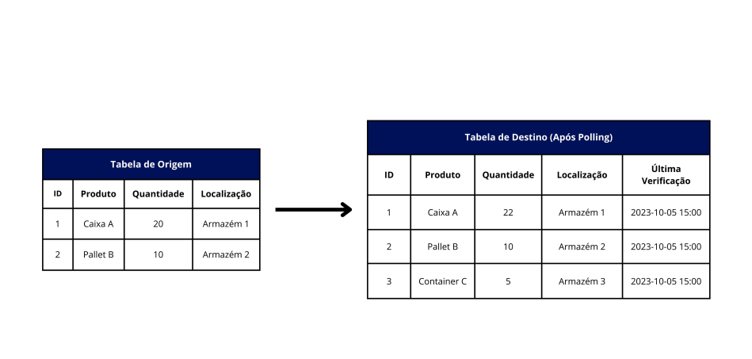
Pooling Based - CDC

Slide 26
Quando usar/Cautelas ?
- Acesso apenas por consulta periódica (ex.: APIs/integrações legadas)
- Restrições que impedem métodos mais sofisticados
- Estratégia para deleções (soft delete, tombstones, listas de IDs)
- Checkpointing confiável para evitar lacunas e duplicidades

Slide 27
Snapshot Differentials - CDC
- Compara fotografias completas do banco em instantes distintos
- Aplicável a fontes sem rastreamento nativo
- Custo alto de leitura/armazenamento; latência por janelas

Slide 28
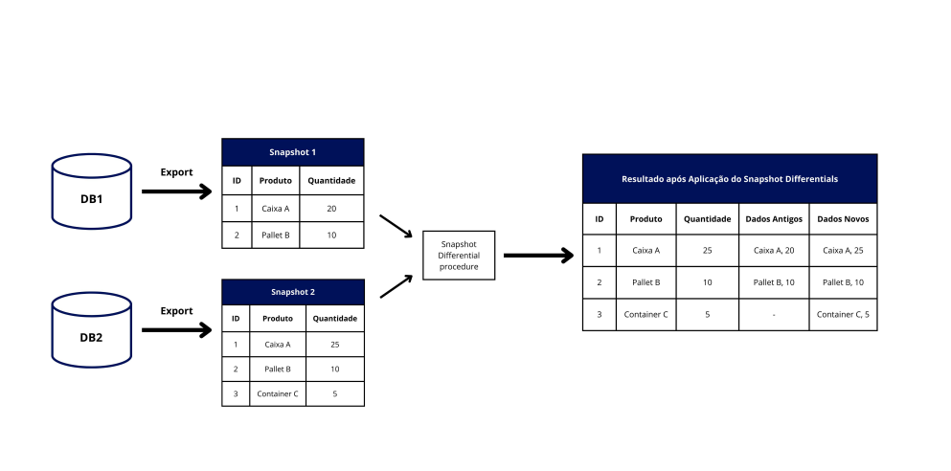
Snapshot Differentials - CDC

Slide 29
Quando usar/Cautelas ?
- Fontes sem suporte nativo a logs, auditoria ou gatilhos
- Ambientes legados e arquivos planos
- Custo alto de leitura, comparação e armazenamento
- Necessidade de chaves primárias estáveis para diffs
- Hashing por linha/partição para reduzir custo de comparação
- Agendamento fora do horário de pico e retenção de snapshots

Slide 30
Comparativo
Critério | Log-based | Audit Columns | Snapshot Differentials | Trigger-based | Timestamp-based | Polling-based
Atualização em Tempo Real | Sim | Não | Não | Sim | Não | Não
Impacto no Desempenho | Médio | Baixo | Alto | Alto | Baixo | Médio
Complexidade | Alta | Baixa | Média | Alta | Baixa | Baixa
Detecção de Exclusões | Sim | Não | Sim | Sim | Desafiador | Desafiador
Granularidade | Alta | Média | Baixa | Alta | Média | Baixa

Slide 31
Fundamentação Teórica

Slide 32
Por que microsserviços para engenharia de dados ?
- Ferramentas base construídas com essa arquitetura
- Integração de dados
- Integração de sistemas (CRM, ERP, SAAS, etc)
- ETL, ELT, Reverse ETL
- Produtos combinam APIs, eventos e jobs coordenados
- Feitos para escala

Slide 33
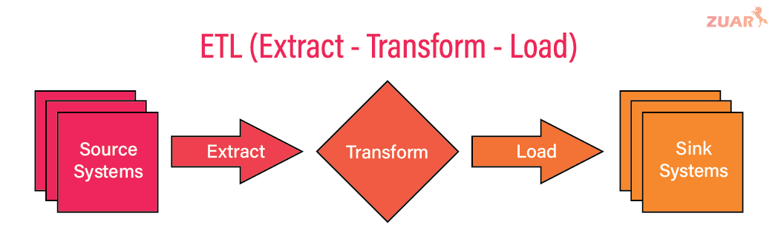
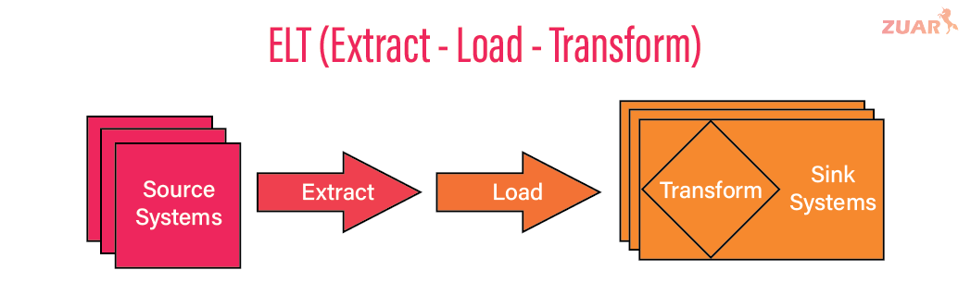
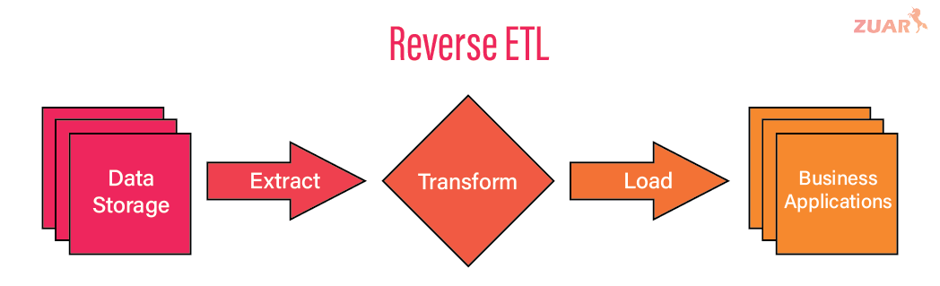


Airbyte - Conceitos Básicos
- Source Connector: Base de dados fonte
- Destination Connector: Base de dados Destino
- Connection: Mapeamento da fonte -> Destino
- Schedule
- Uma das ferramentas padrão da comunidade para ingestão
- Deploy (CLI/Kubernetes) - Docker compose deprecado

Slide 34
Conceitos Centrais
- Microsserviço (definição): unidade pequena e autônoma, alinhada a uma capacidade de negócio, com deploy independente e dados sob sua responsabilidade.
- Monólito (definição): aplicação coesa com deploy único e fronteira transacional única; menor custo inicial, maior acoplamento com o tempo.
- Critério de corte: mudanças que sempre ocorrem juntas tendem a pertencer ao mesmo serviço.

Slide 35
Monólitos
- Aplicação única, fronteira transacional única, ciclo de deploy unificado.
- Vantagens: simplicidade operacional inicial, debug local direto, transações amplas.
- Riscos ao escalar: aumento de acoplamento, ciclos de release longos, barreiras à autonomia de times.

Slide 36
Tipos de Monólitos
- Monólito de processo único — aplicação e deploy únicos
- Monólito modular — módulos bem definidos, deploy único
- Monólito distribuído (antipadrão) — “vários serviços”, acoplados e versionados juntos
- Monólito de terceiros — ERP/CRM/SaaS como “caixa-preta”, integra por contratos

Slide 37
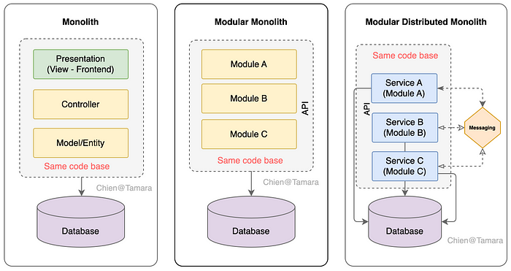
Tipos de Monólitos
- Monólito de processo único — aplicação e deploy únicos
- Monólito modular — módulos bem definidos, deploy único
- Monólito distribuído (antipadrão) — “vários serviços”, acoplados e versionados juntos
- Monólito de terceiros — ERP/CRM/SaaS como “caixa-preta”, integra por contratos

Slide 38
Quando manter o Monólito
- Domínio estável, equipe pequena, baixa taxa de mudança
- Exigência de transações amplas com baixa tolerância à consistência eventual
- Domínio estável, equipe pequena, baixa taxa de mudança. Exigência de transações amplas com baixa tolerância à consistência eventual. Janela de operação limitada para plataforma e observabilidade.

Slide 39

Caso Prime Video - Vídeo

Slide 40
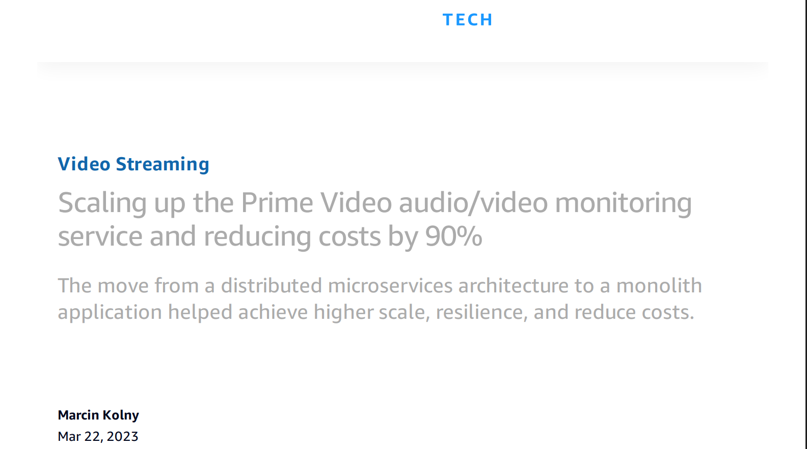
Caso Prime Video - Artigo
- https://www.wudsn.com/productions/www/site/news/2023/2023-05-08-microservices-01.pdf

Slide 41
Microsserviços
- Serviço pequeno e autônomo, alinhado a uma capacidade de negócio ou Atividade fixa pré-definida
- Deploy independente, dados sob responsabilidade do serviço, em banco de dados único.
- Comunicação leve: síncrona (REST/gRPC) e assíncrona (eventos em Kafka, etc...)

Slide 42
Características de Microsserviços
- Deploy independente por capacidade de negócio
- Deploy independente, dados sob responsabilidade do serviço, em banco de dados único.
- Automação: CI/CD, rollback e feature flags

Slide 43
Vantagens
- Deploy independente por capacidade de negócio
- Deploy independente, dados sob responsabilidade do serviço, em banco de dados único.
- Automação: CI/CD, rollback e feature flags

Slide 44
Desafios
- Operação e coordenação distribuída
- Operacionalizar a escala
- Observabilidade e monitoramento
- Consistência
- Service Discovery e redes

Slide 45
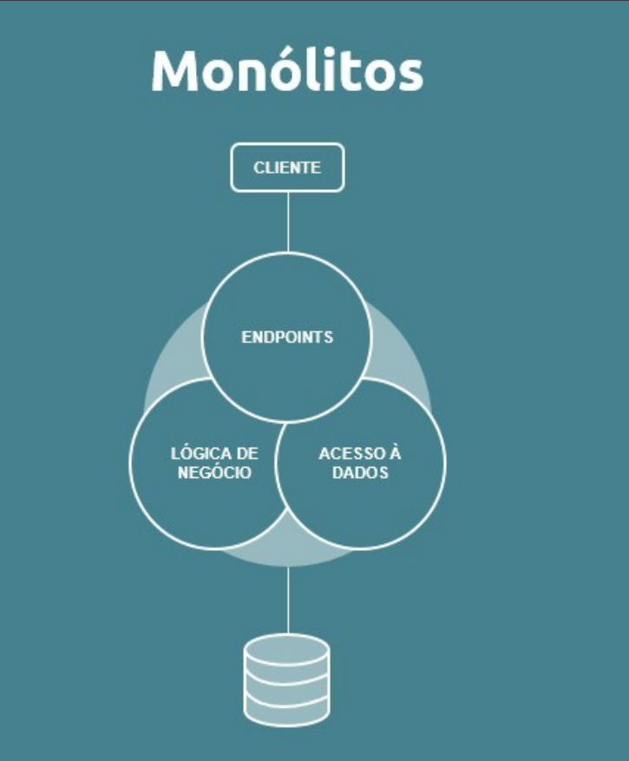
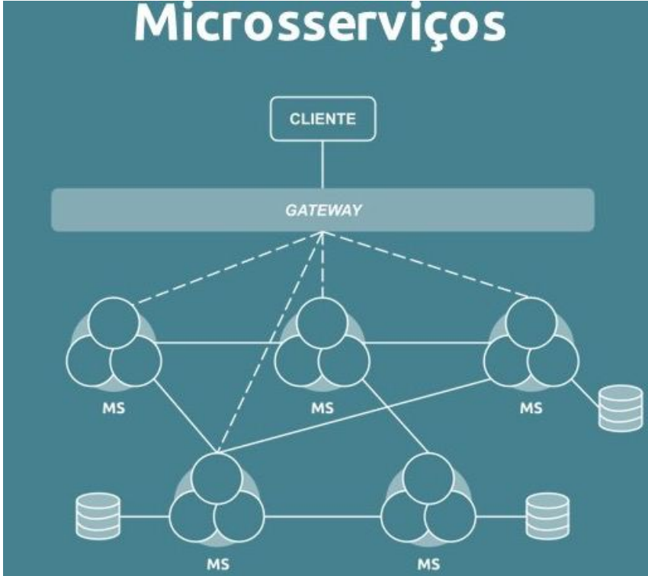
Desafios
- Operação e coordenação distribuída
- Operacionalizar a escala
- Observabilidade e monitoramento
- Consistência
- Service Discovery e redes

Slide 46
Arquitetura de Microsserviços
- Padrões para a conexão e estruturação
- Operacionalizar a escala e coordenação
- Operacionalizar comunicação
- Service Discovery
- API Gateway
- Sidecar e Service mesh
- Circuit Breaker

Slide 47
Arquitetura de Microsserviços
- Event Sourcing
- CQRS
- Domain Data Driven Design
- Event-Driven

Slide 48
Demo !
Setup Kafka + UI

